Slide 1


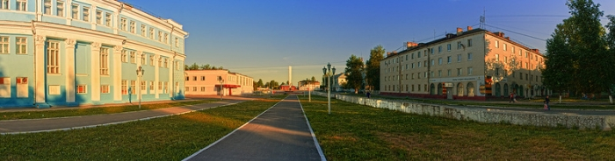
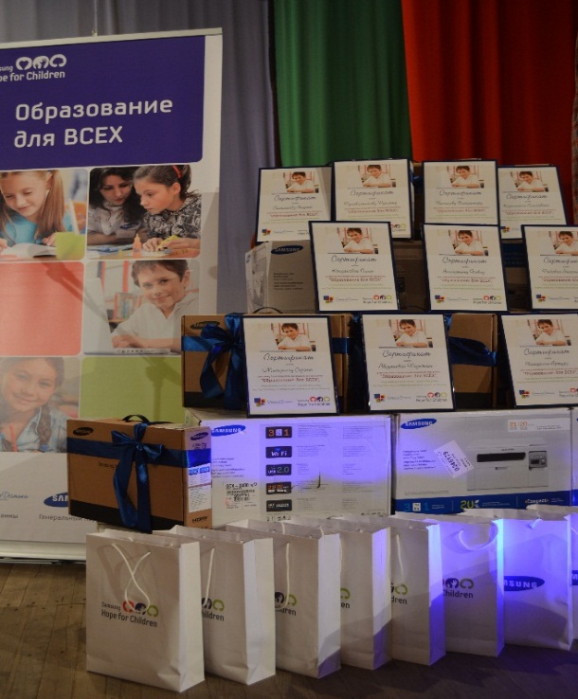
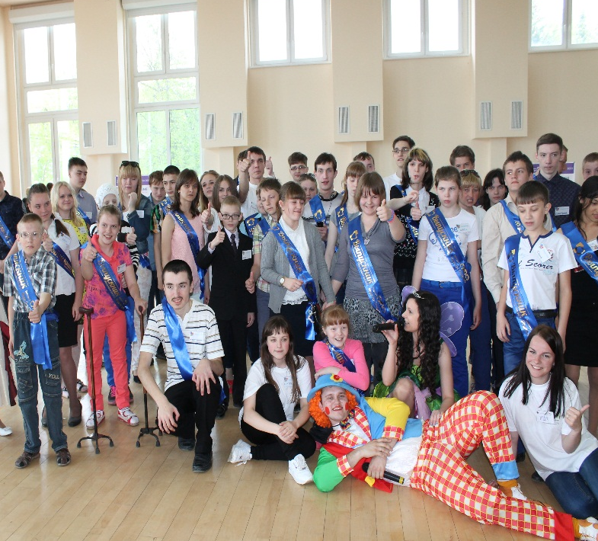
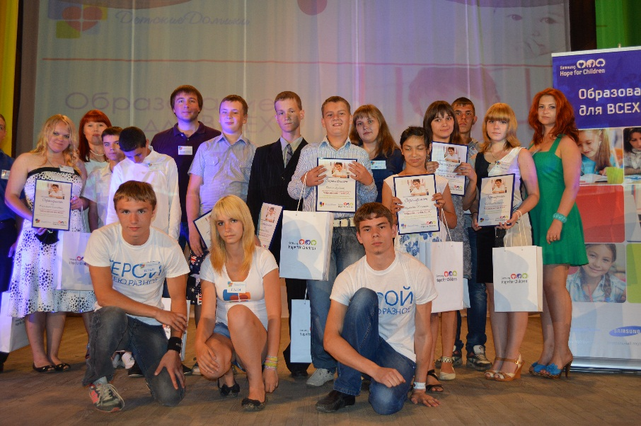
Город Людиново
Создание и поддержка инклюзивных коллективов, студий, творческих групп, основанных на принципе совместного творчества детей с инвалидностью и здоровых сверстников и взрослых
«Образование для ВСЕХ»

Slide 2

Социальная программа «Образование для ВСЕХ» была учреждена в 2012г. в рамках международного корпоративного проекта Samsung «Надежду – детям» и нацелена на помощь в освоении компьютера и социализации детей с ограниченными возможностями здоровья. При содействии Благотворительного фонда помощи детям «Детские Домики» Samsung выступает в качестве Генерального партнера программы и обеспечивает финансовую и техническую поддержку. Компания предоставляет ее участникам ноутбуки, принтеры с расходными материалами и услуги по сервисному обслуживанию оргтехники, подключение к сети Интернет. Партнер по программе, Благотворительный фонд помощи детям "Детские Домики", занимается комплексным сопровождением детей-участников программы и взаимодействием с волонтерами, которые помогают детям освоить компьютер и получить дополнительное образование с учетом индивидуальных потребностей каждого ребенка.
За 2012–2014гг. в программу «Образование для ВСЕХ» было включено около 1 000 детей и подростков от 10 до 17 лет из семи регионов России: Московской, Новосибирской, Калужской, Рязанской, Самарской, Волгоградской областей и Республики Татарстан. С начала 2014г. проект реализуется в Республике Беларусь.

Slide 3

В феврале 2013 года в Людиновском районе начал работу Российский Благотворительный фонд помощи детям «Детские Домики» по программе «Образование для ВСЕХ». Благотворительная программа «Образование для ВCЕХ» направлена на оказание адресной помощи в сфере образования и карьеры детям и подросткам, находящимся на домашнем обучении в связи с ограниченными возможностями здоровья.
Проект позволил детям, обучающимся на дому иметь быстрый доступ к масштабному информационному ресурсу знаний для оперативного разрешения конкретных профессиональных и жизненных ситуаций, получения необходимых информационных материалов. Участники проекта имеют возможность для общения, они стали дружной единой семьей.

Slide 4
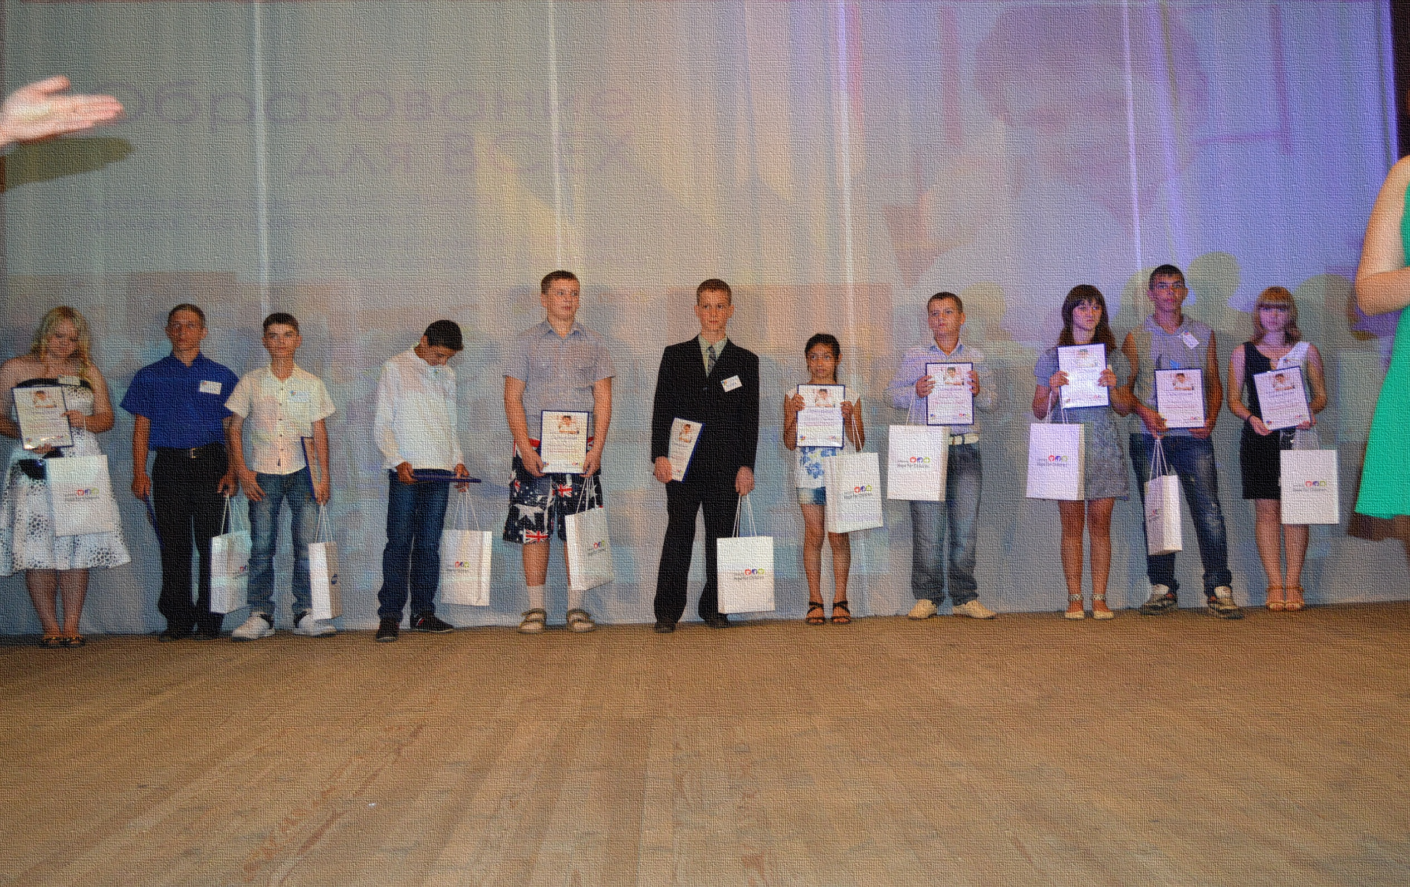
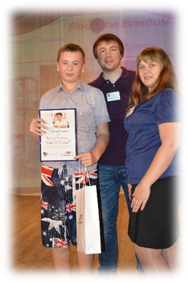
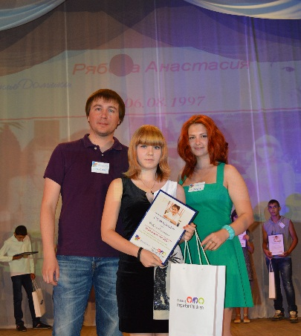
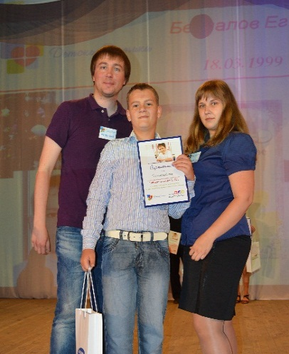
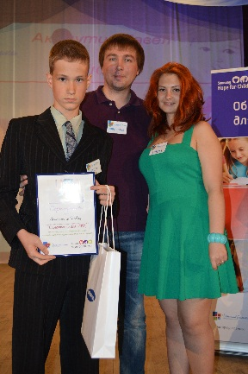
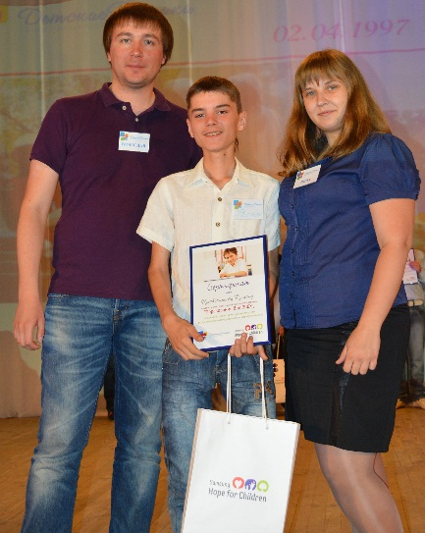
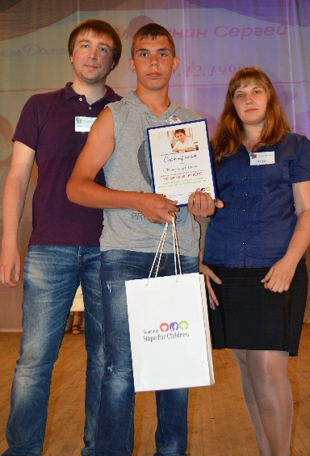
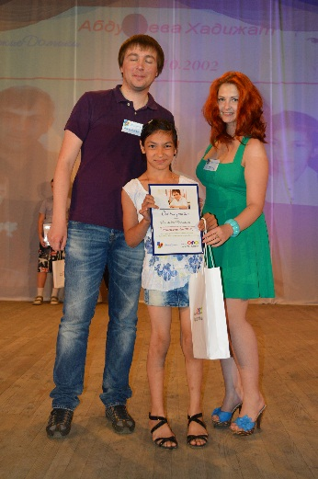
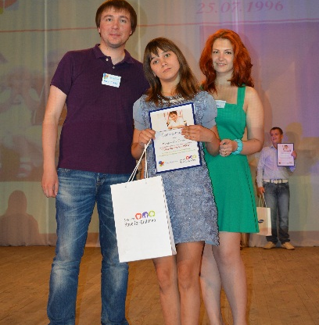
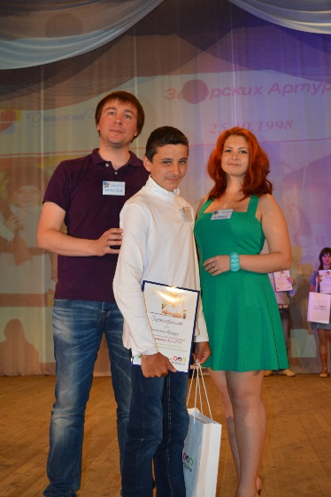
В программе приняли участие 19 детей в возрасте от 9 до 17 лет, имеющих ограничения в здоровье и обучающиеся в общеобразовательных учреждениях г.Людиново и Людиновского района на надомном обучении. Все ребята успешно включены в проект.

Slide 5
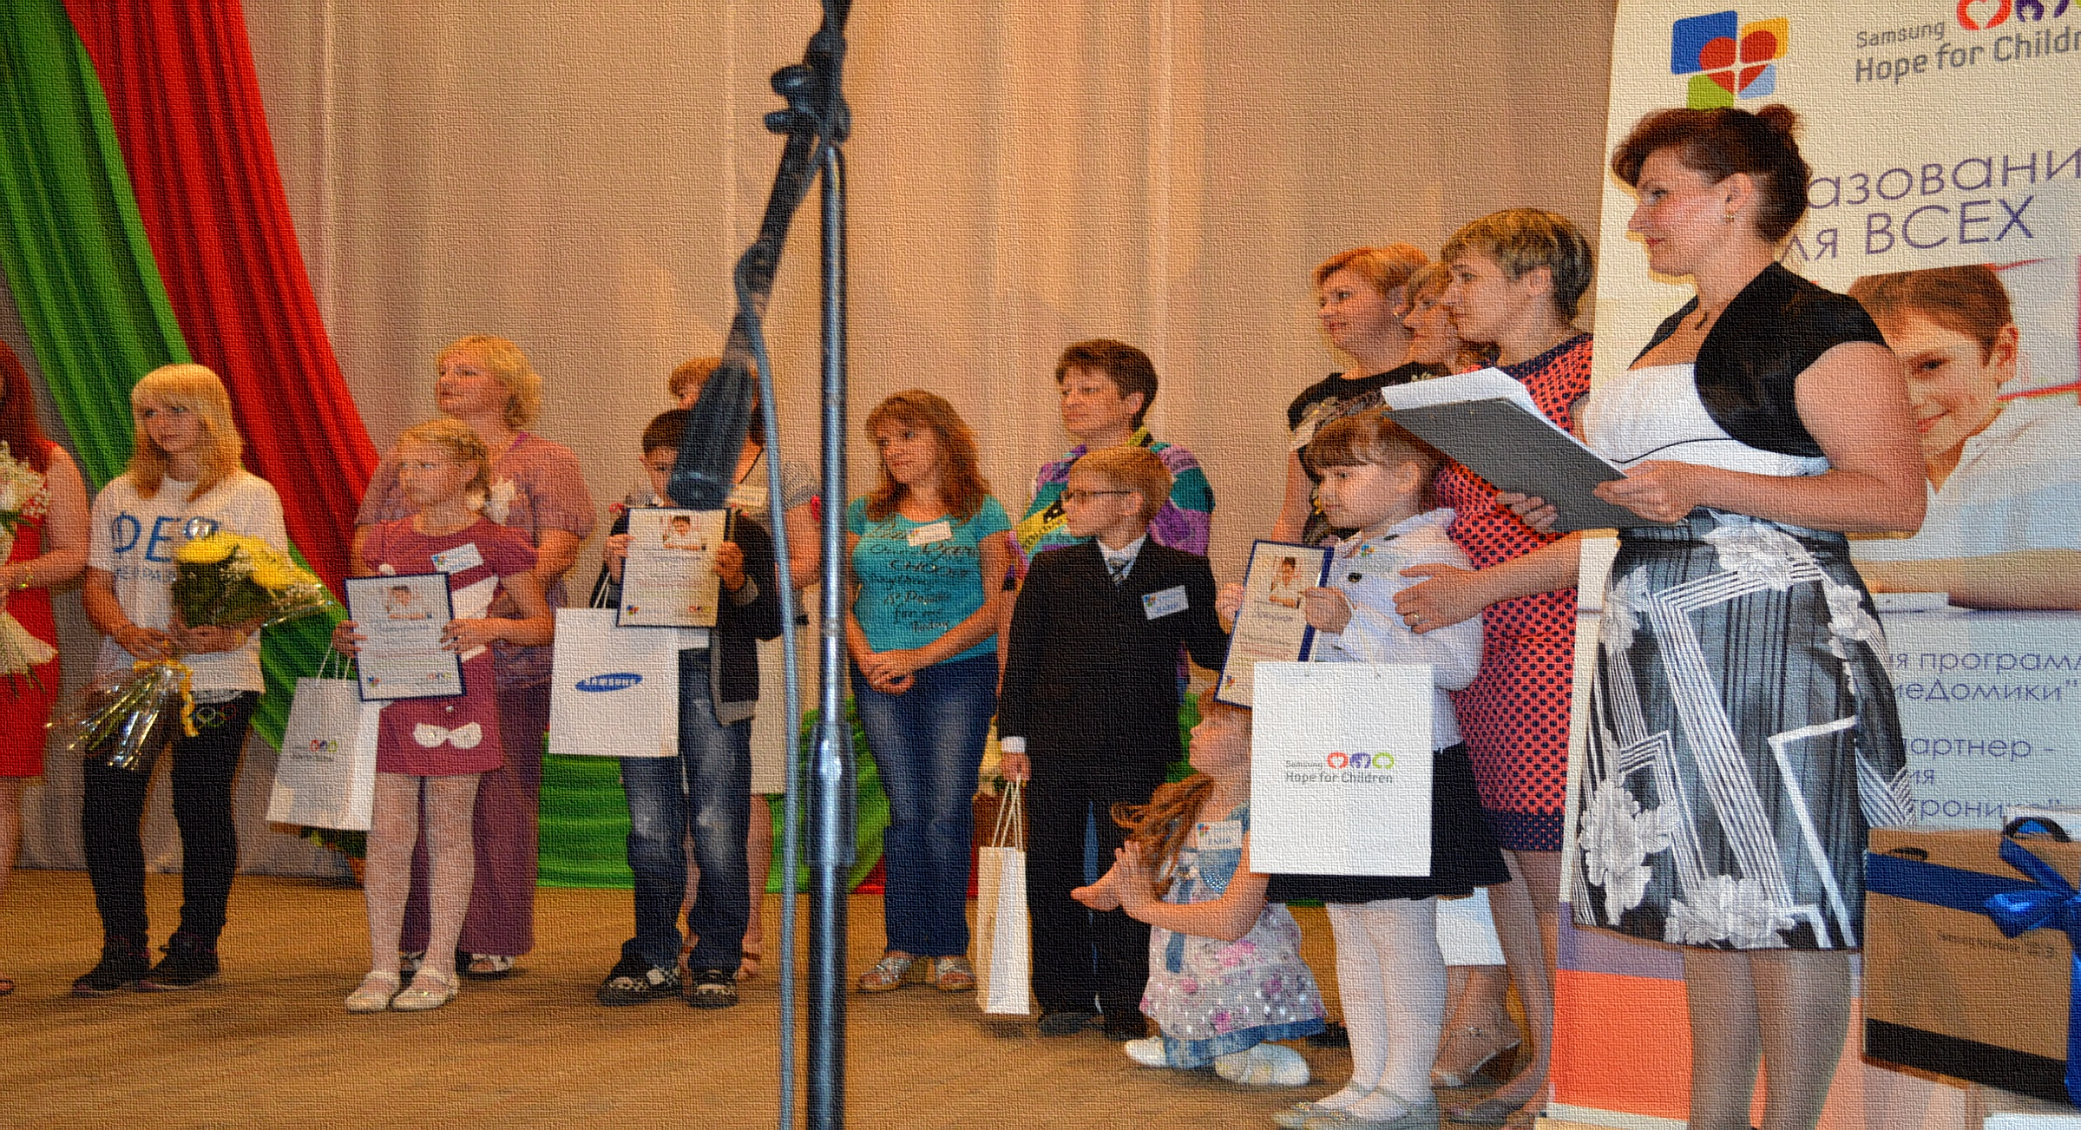
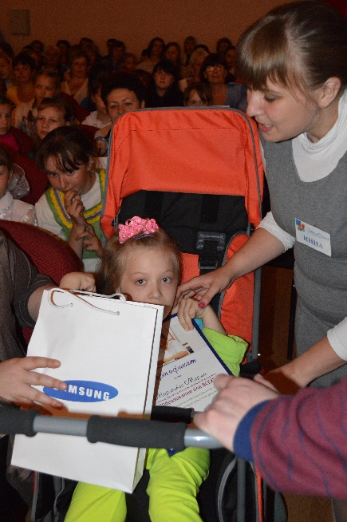
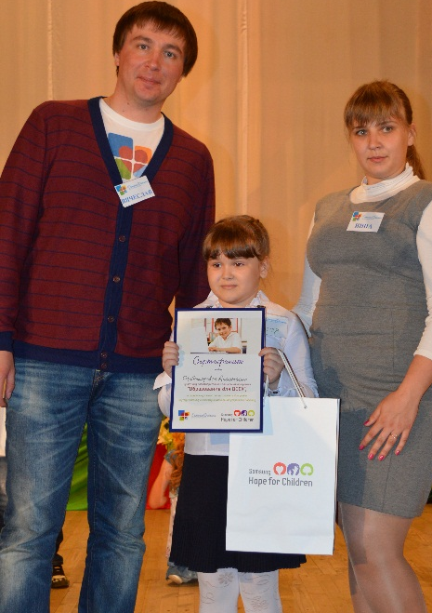
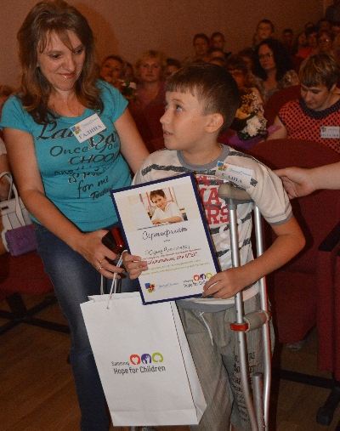
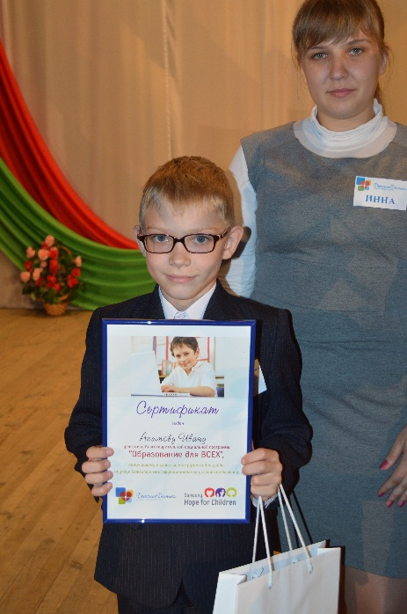
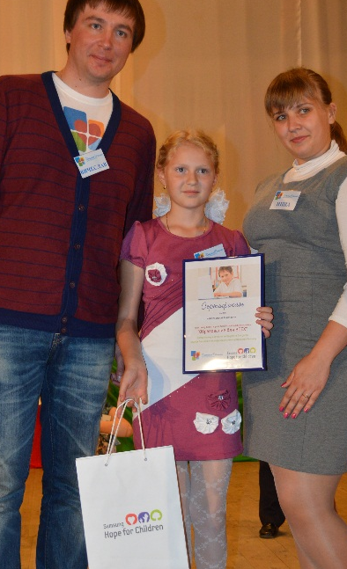
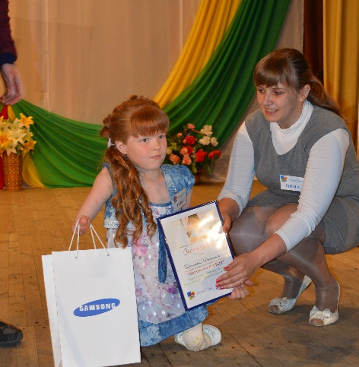
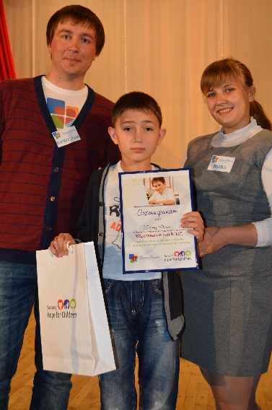
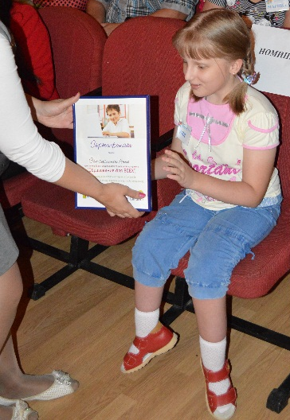

Slide 6
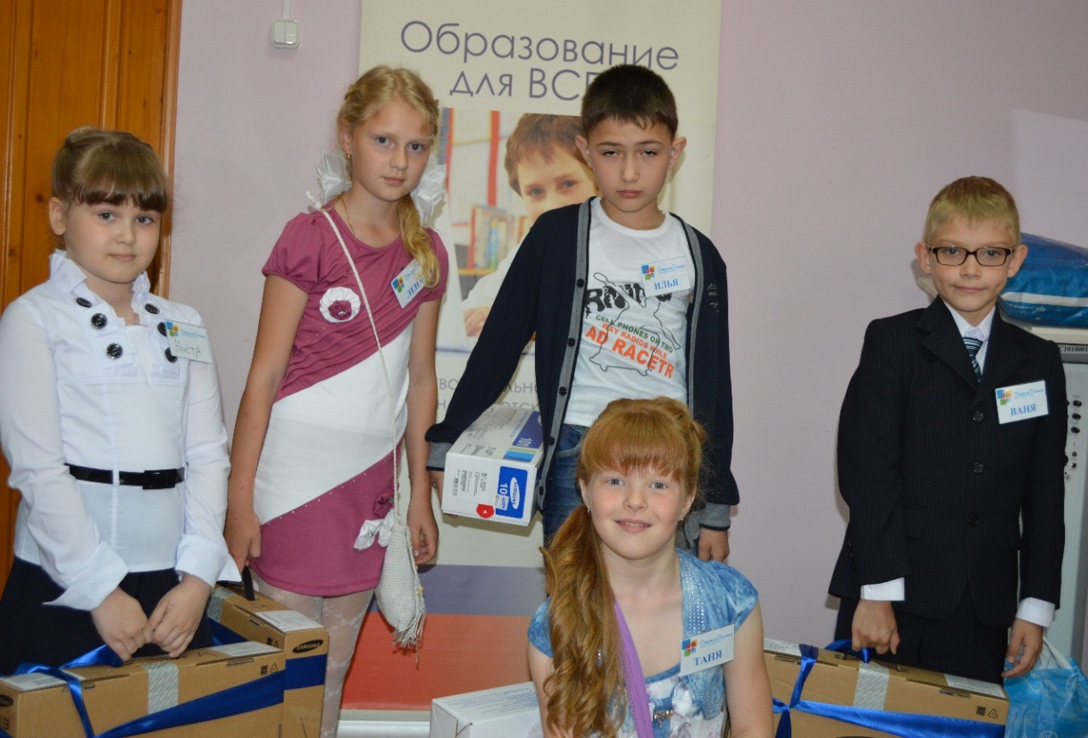
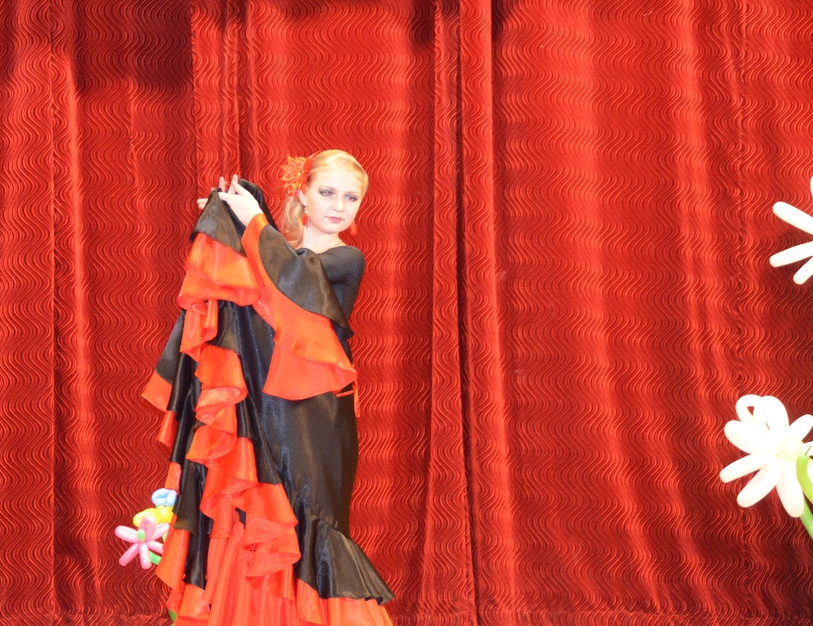
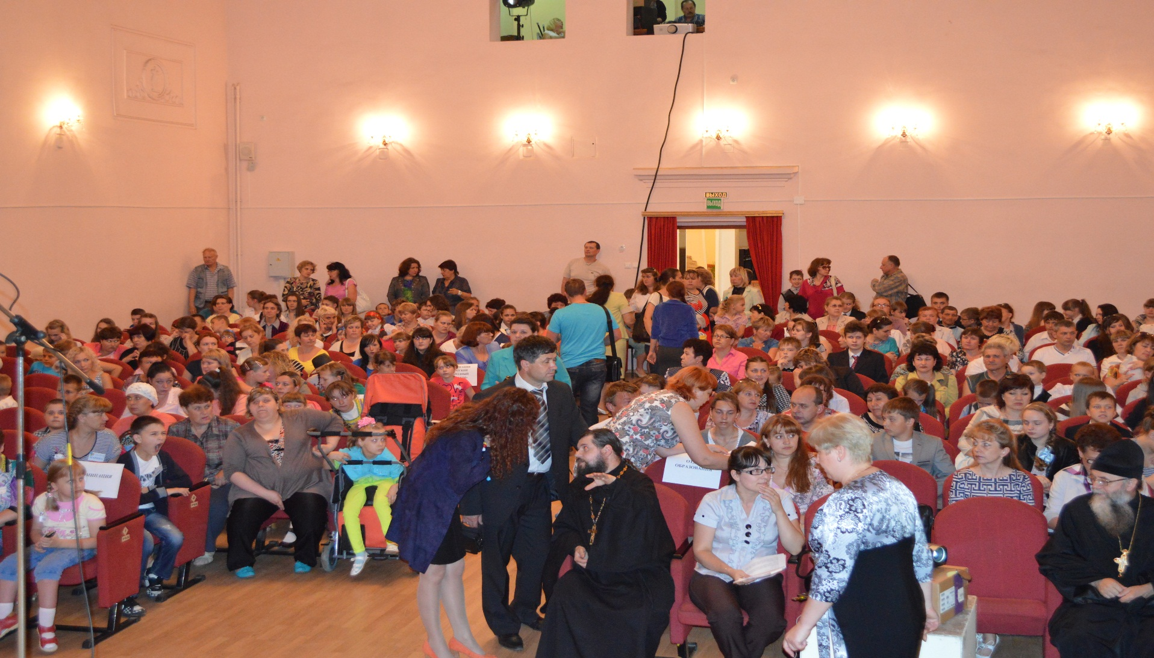
Современное состояние индивидуального обучения на дому, к сожалению, не отвечает требованиям целостного подхода к личности больного ребенка, ибо успех реабилитации таких детей значительно зависит от развития у них
эмоционально-волевой сферы и личностных особенностей. В личности ребенка-инвалида идет постоянная борьба между социальным и биологическим. Если общество оставляет его без внимания и заботы, то он попадает под власть физических недугов, которые определяют его характер, отношения с людьми, семейное положение, уровень образования, карьеру, в общем весь жизненный путь. Если же социум берет человека под свою опеку, то влияние инвалидности отступает на задний план.

Slide 7
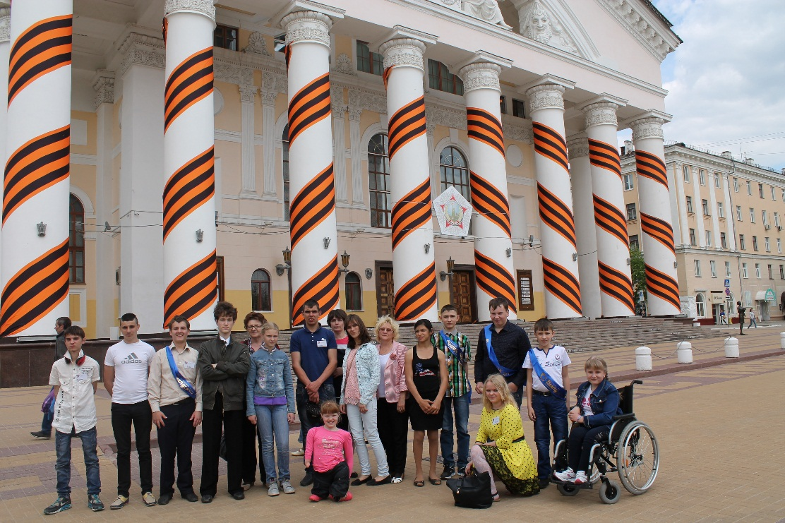
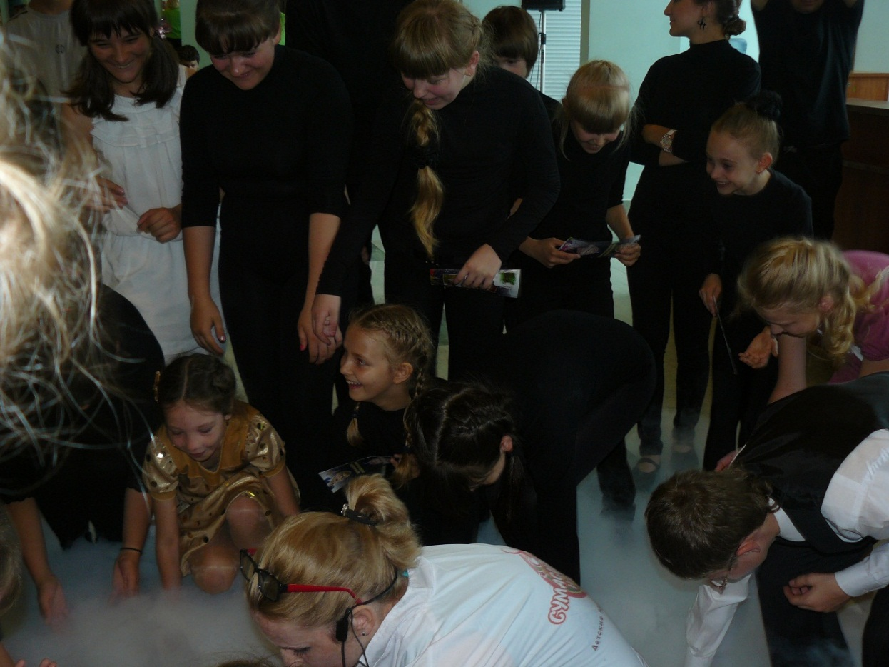
Программа «Образование для ВСЕХ» позволила людиновским девочкам, мальчикам и их родителям приобретать навыки общения, адаптации в обществе, понять, что окружающие их люди и семья — это та среда, в которой у ребенка формируется представление о себе —"Я —, где он принимает первые решения относительно себя, и где начинается его социальная природа. Участники программы помогают друг другу стать компетентными людьми, у которых формируется чувства собственного достоинства для достижения определенного общественного положения.
Совместно проведенное время
сблизило детей

Slide 8
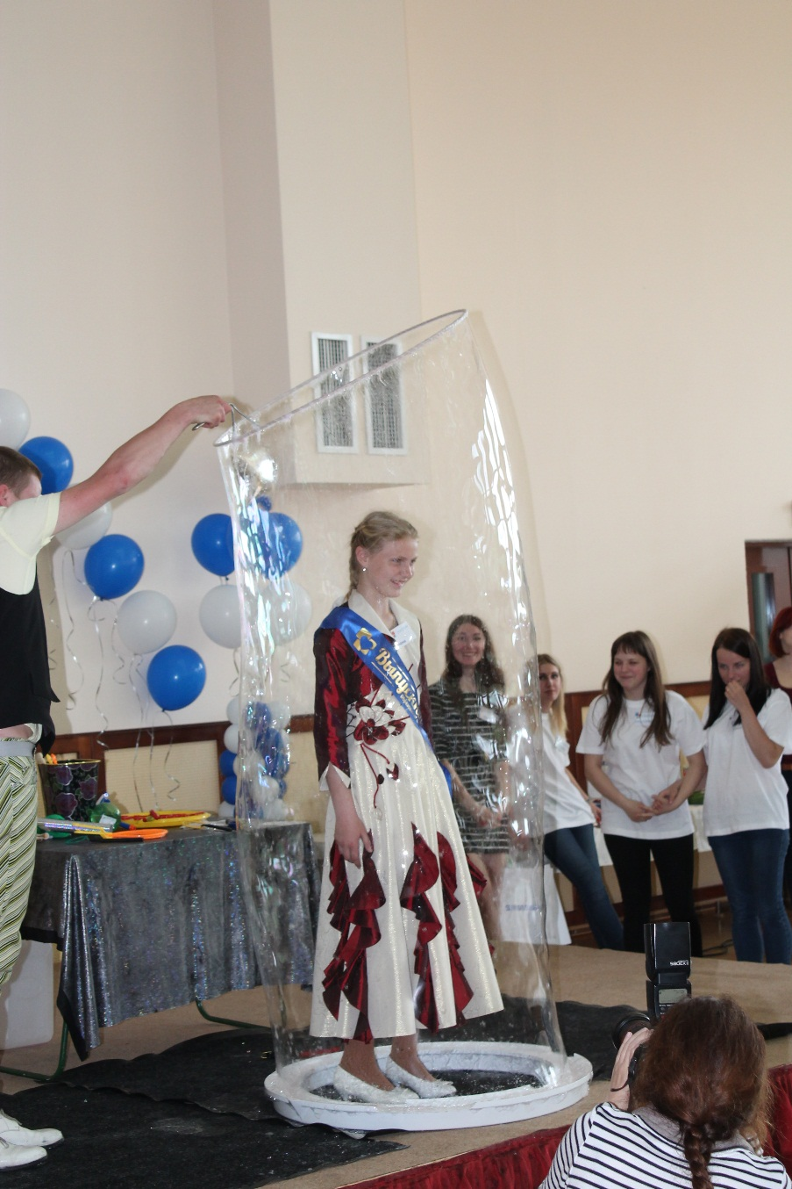
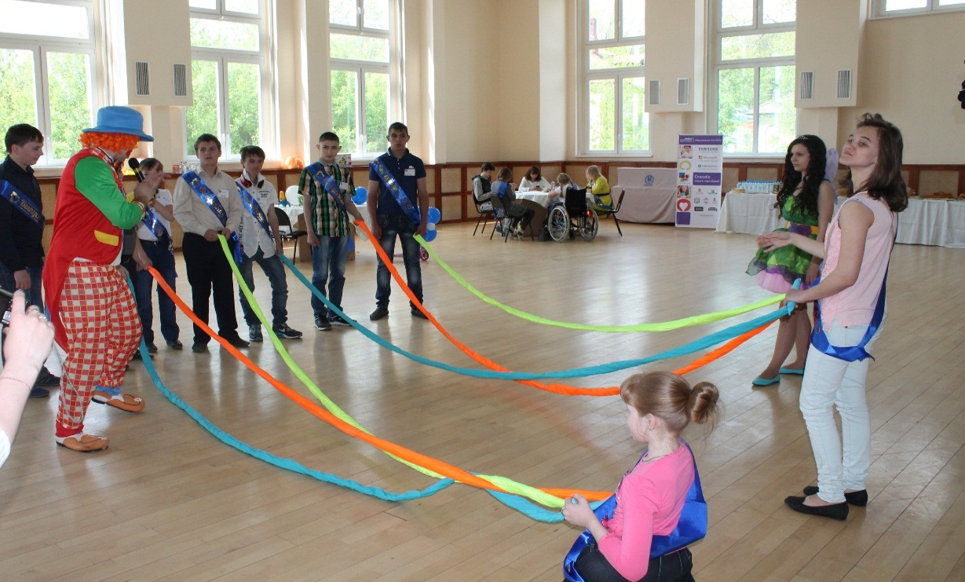
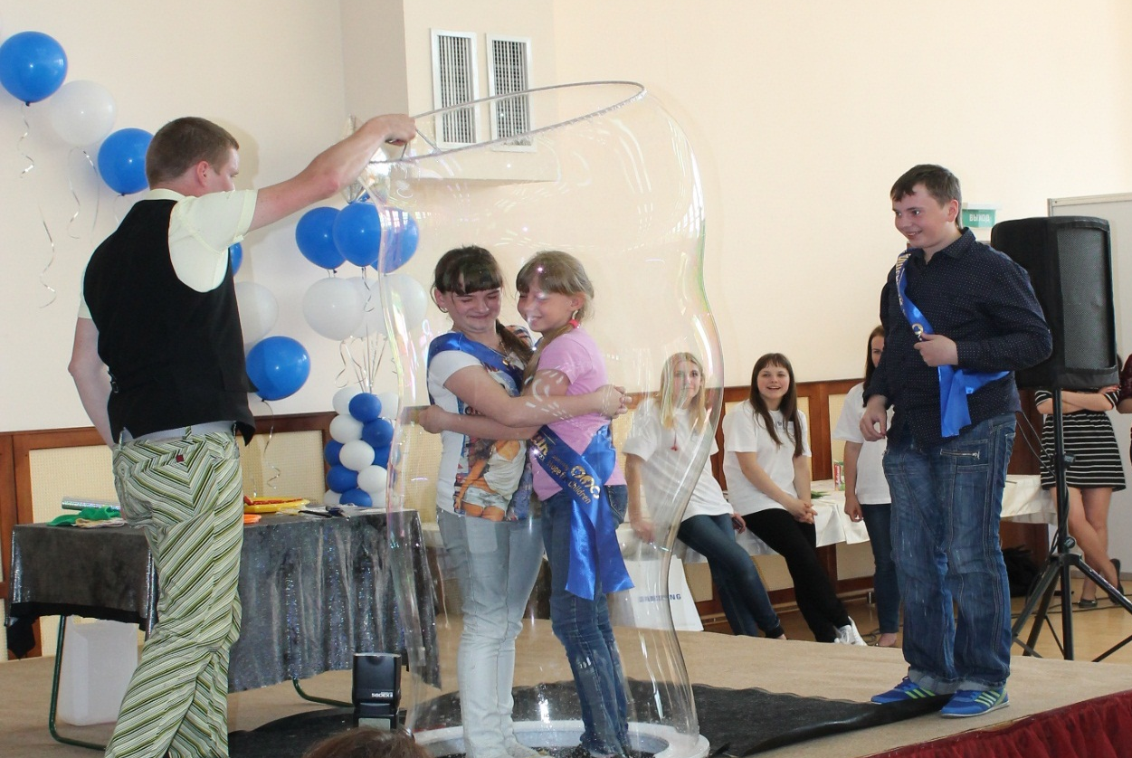
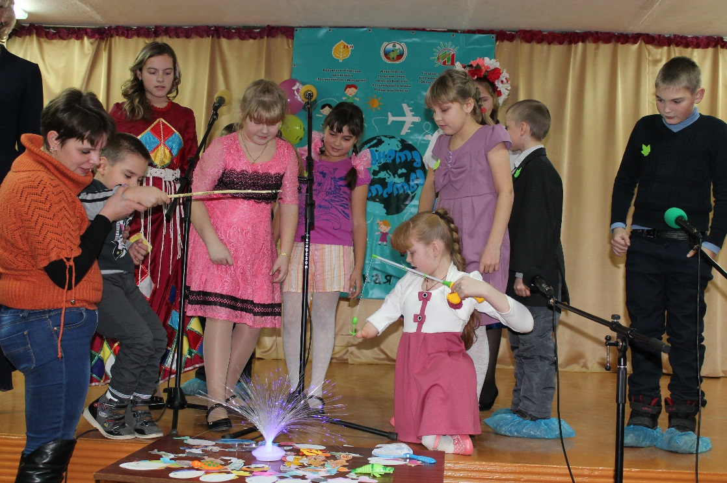

Slide 9
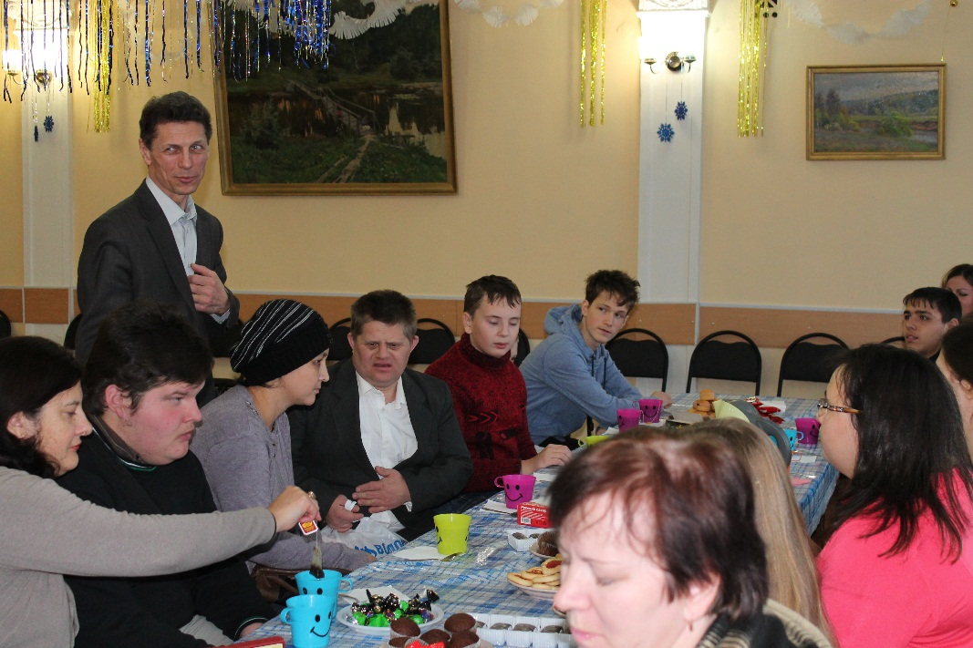
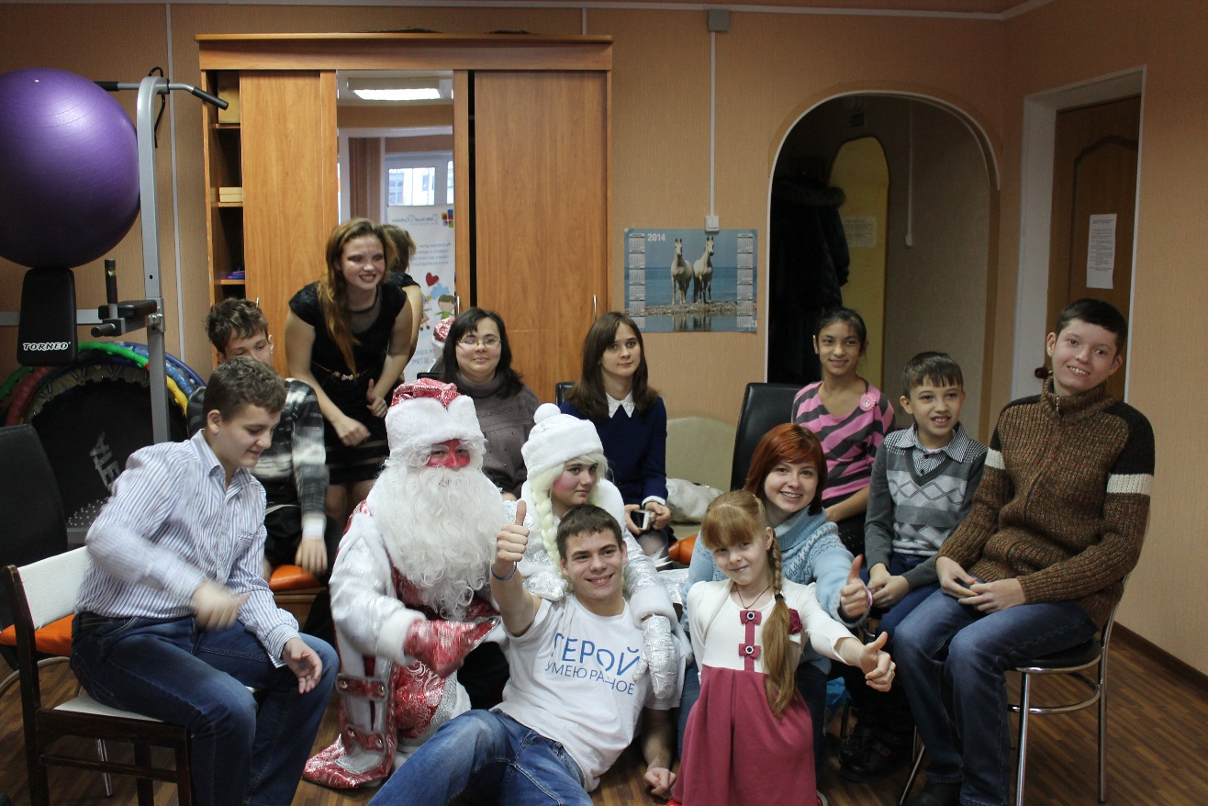
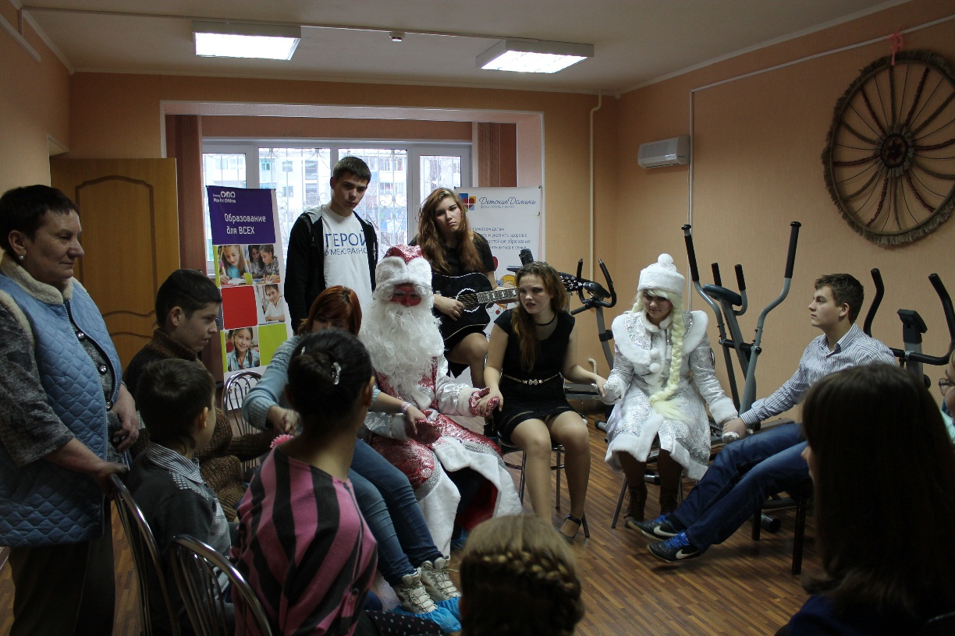
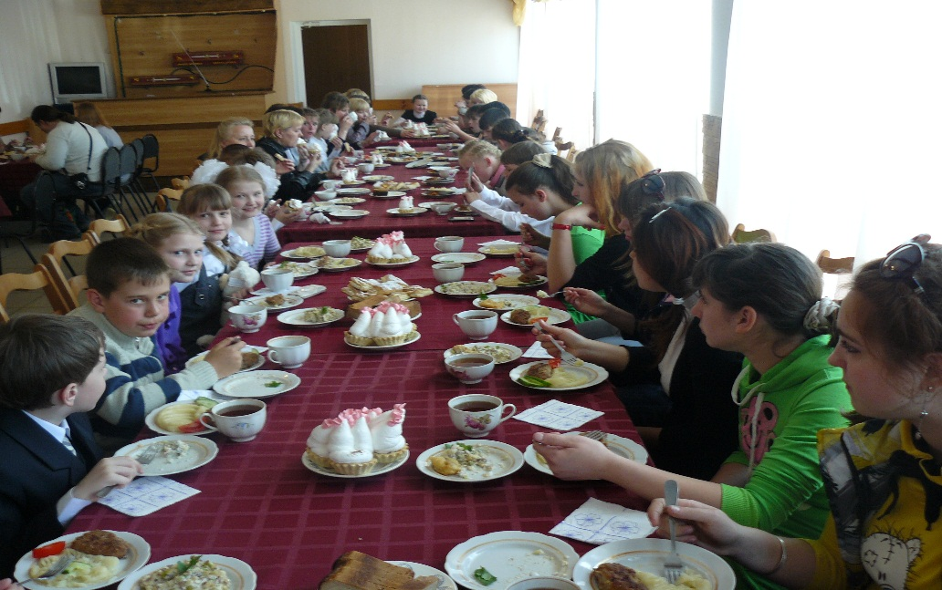

Slide 10
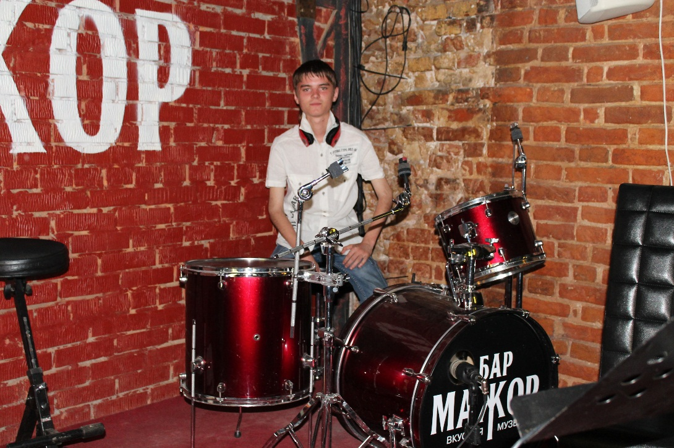
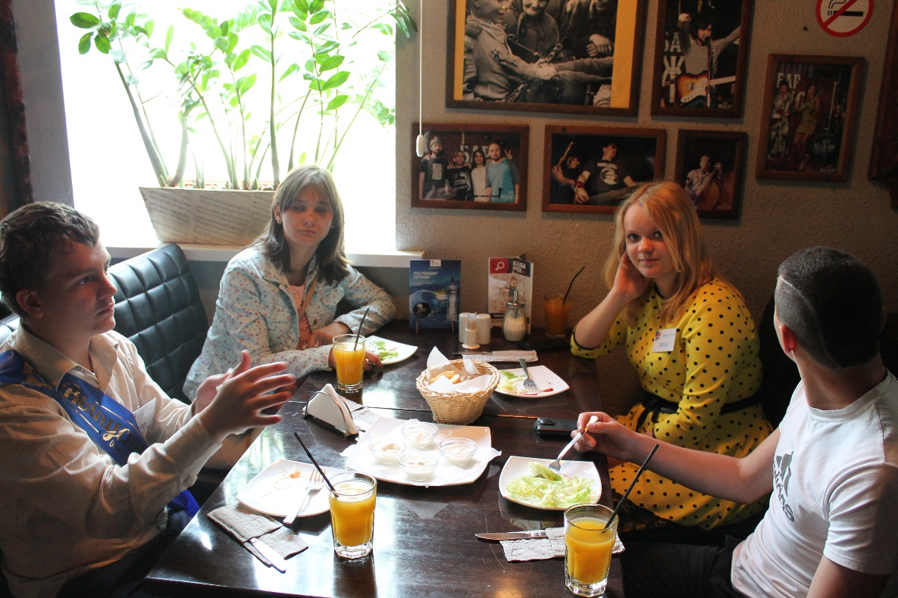
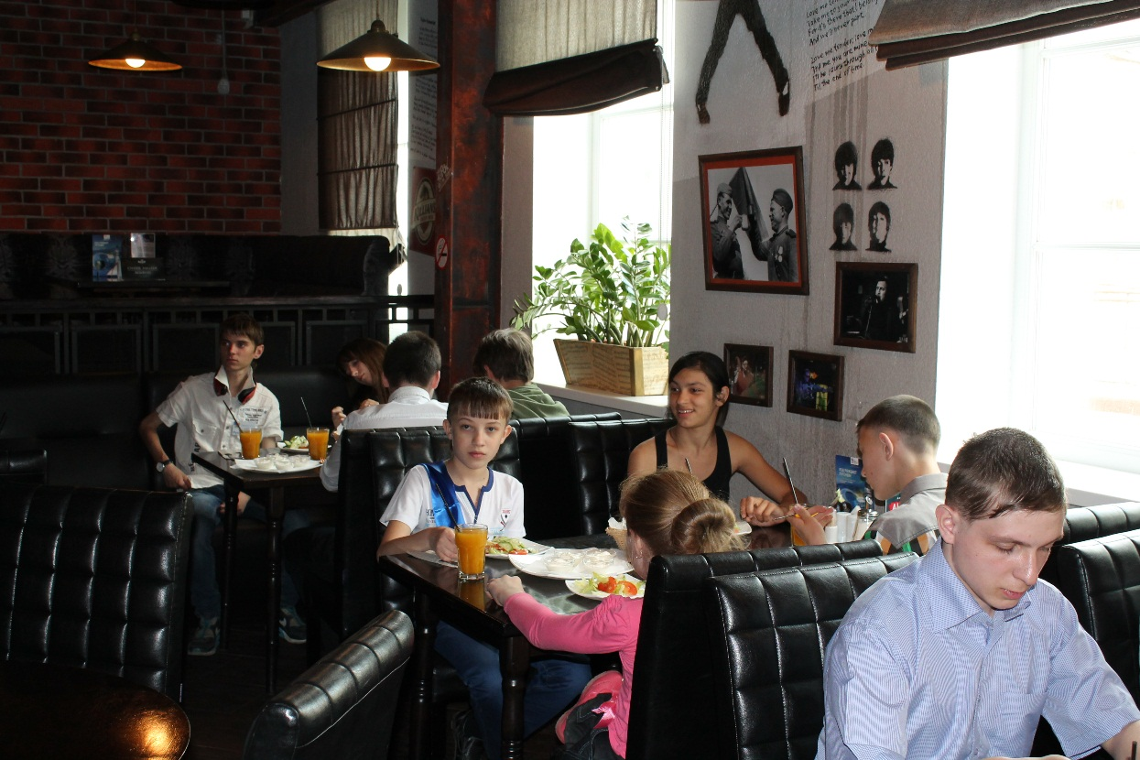
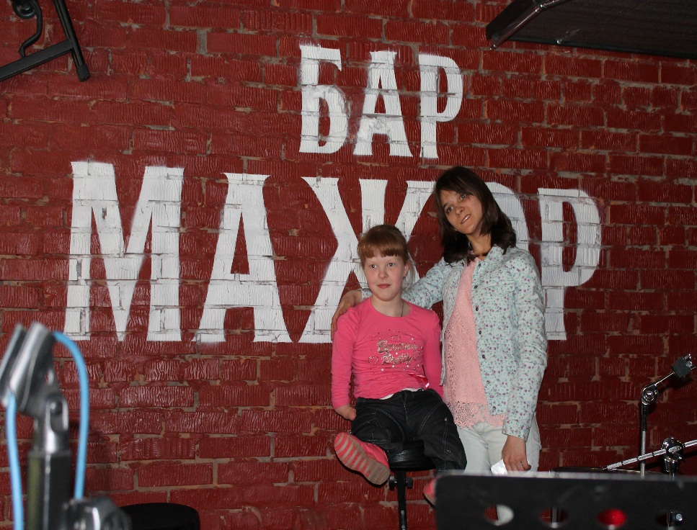

Slide 11
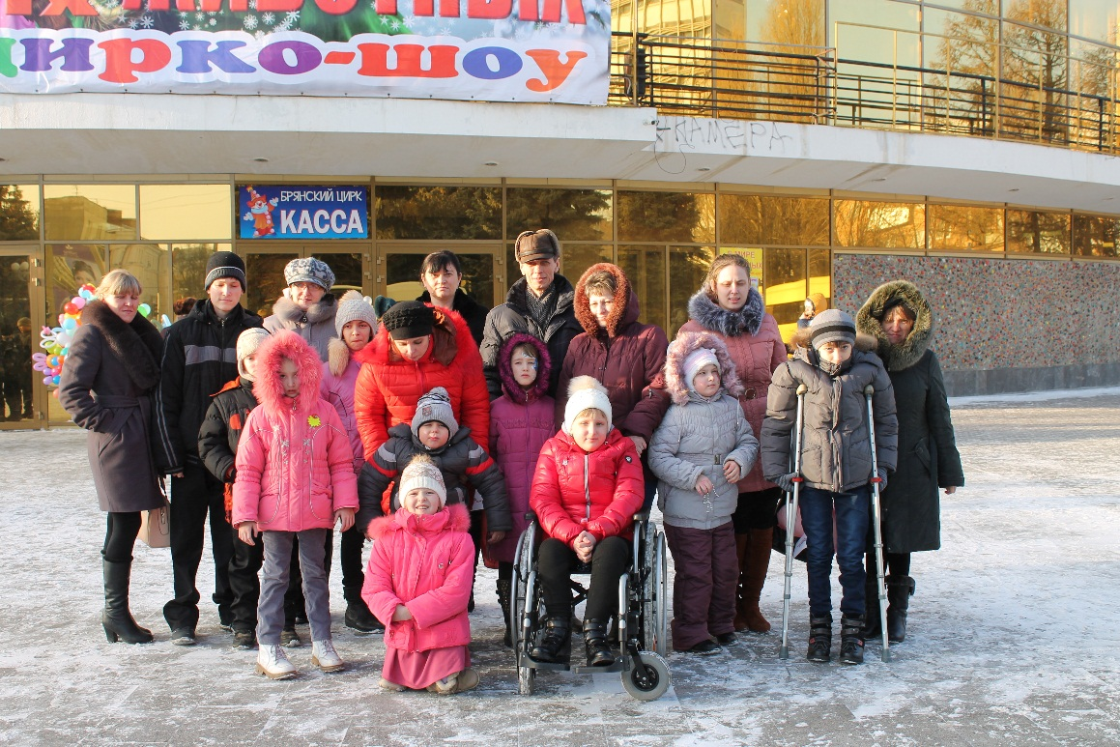
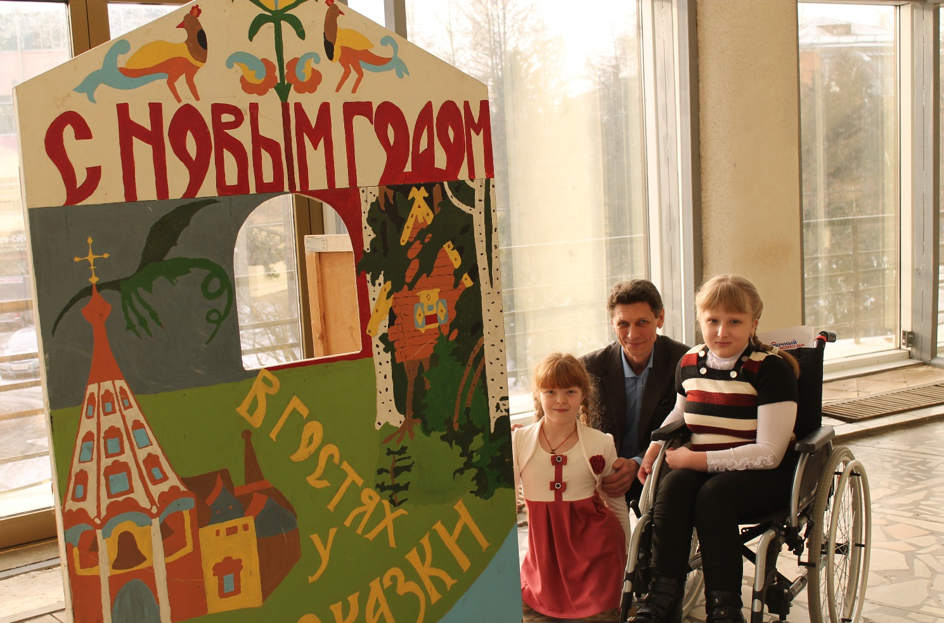
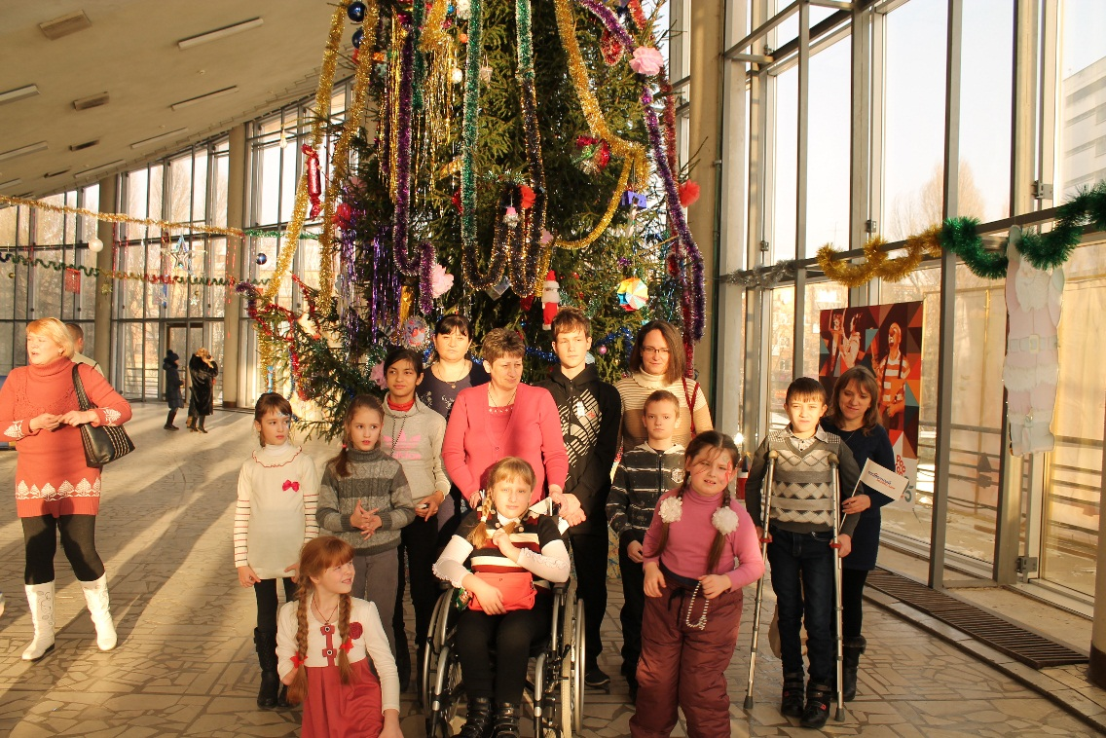
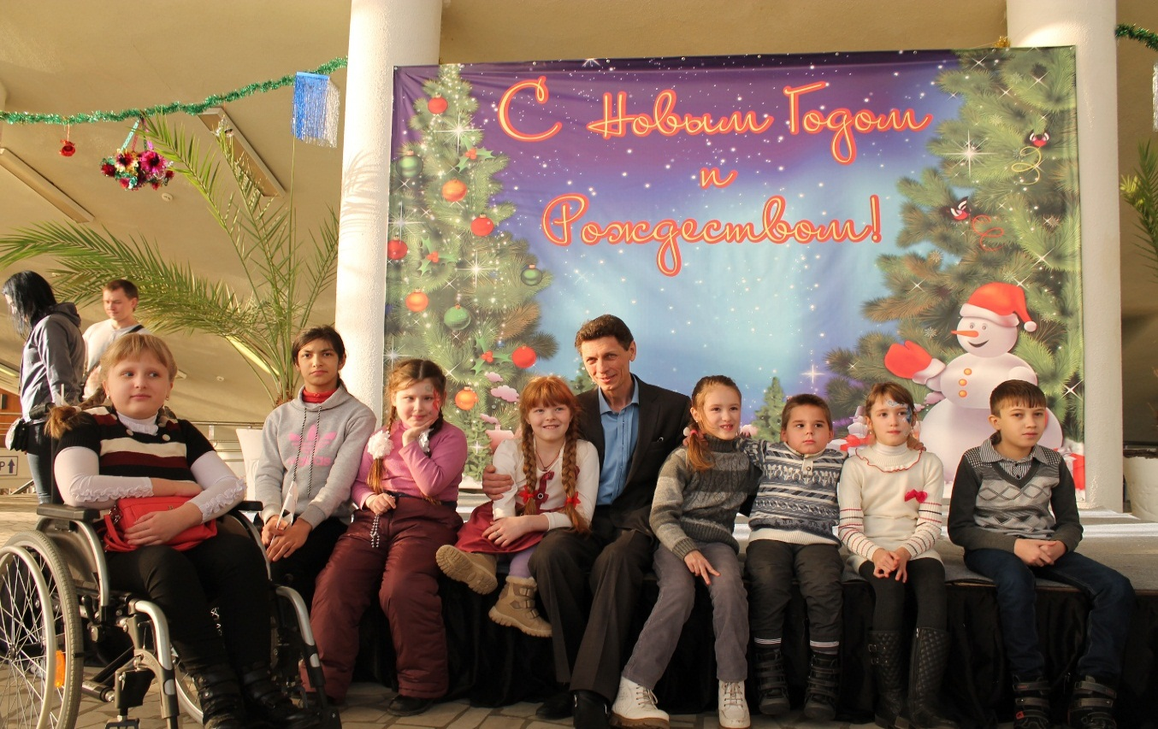
Одна из самых больших удач в жизни человека – это счастливое детство. К, сожалению, оно не всем выпадает в жизни. Но мы в силах это изменить, если каждый сделает одно маленькое добро и поможет ребёнку – эта помощь превратится в огромную удачу
Поездка в цирк на
Новогоднее представление

Slide 12
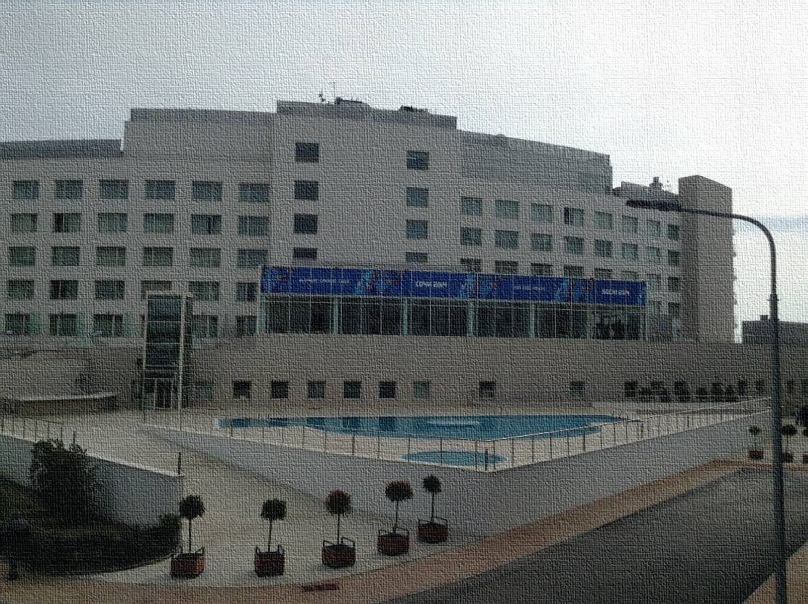
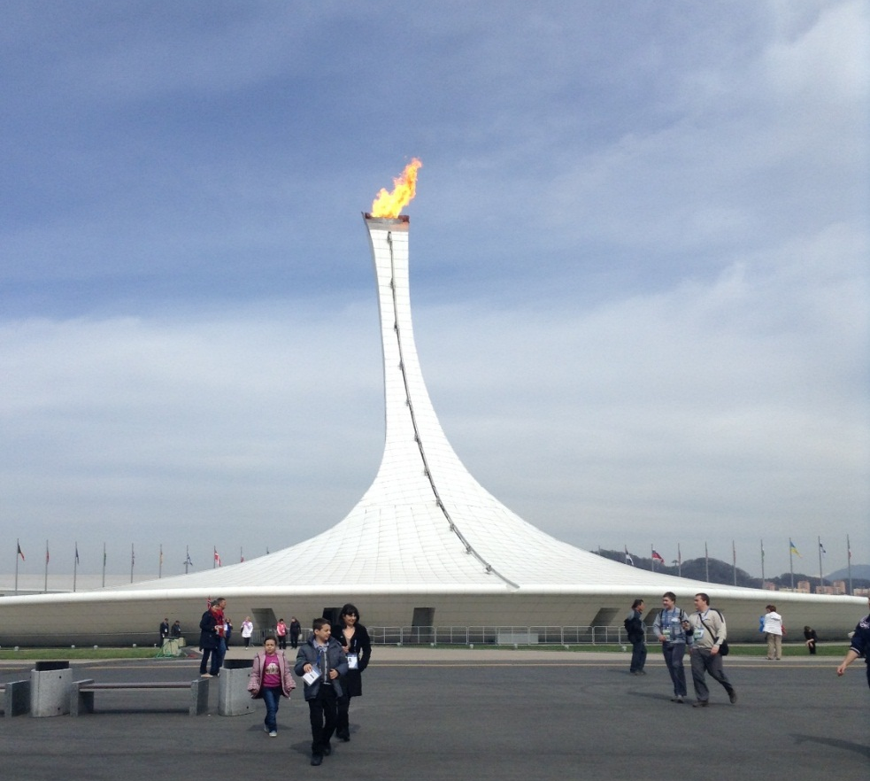
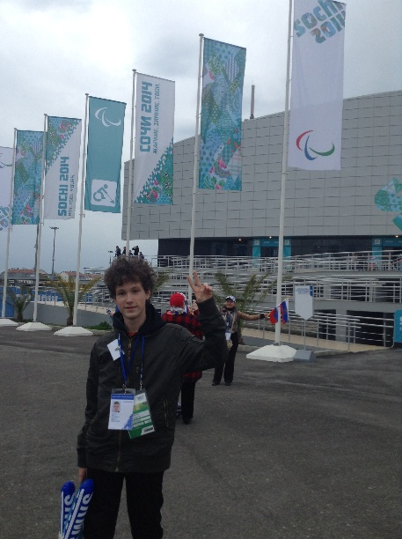
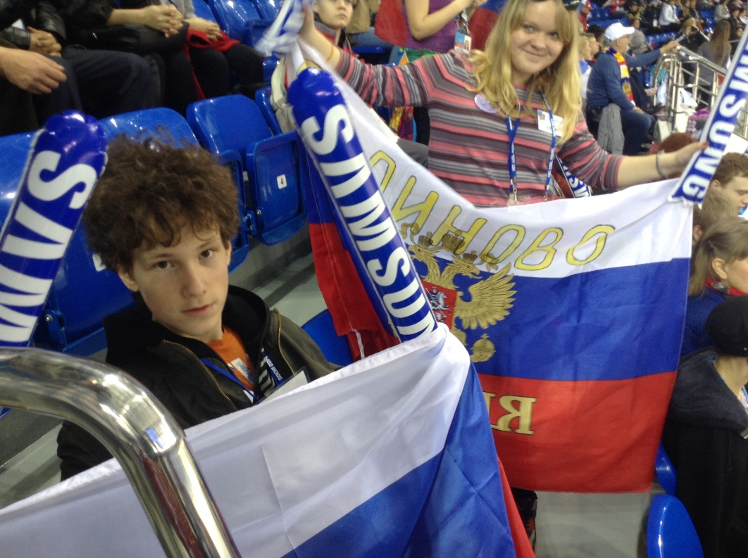
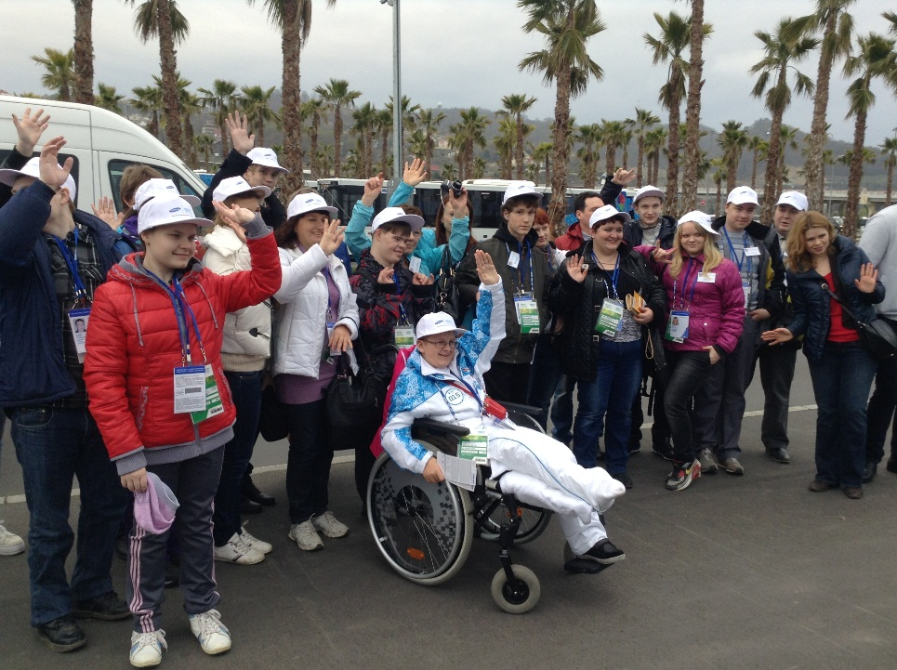
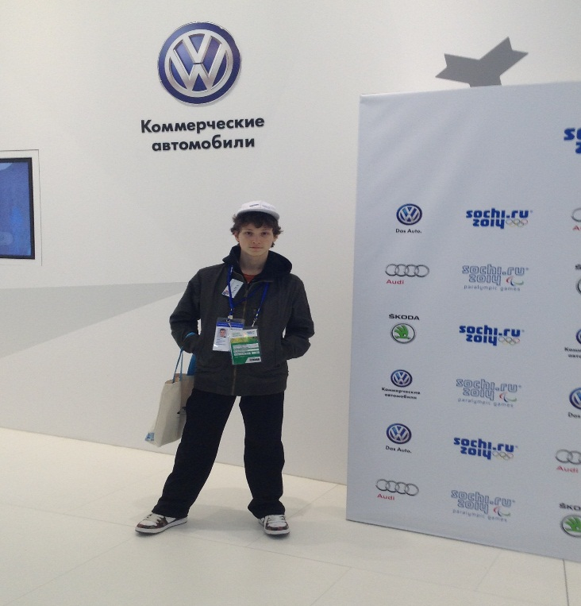


ПАРАЛИМПИАДА
В
СОЧИ 2014
Двое участников программы «Образование для ВСЕХ» из Людиновского района были в качестве гостей на Паралимпийских Играх в Сочи в 2014г. Это право было предоставлено им за победу в конкурсе «Спорт в моей жизни». В своих работах ребята писали о том, какую роль играет спорт в их жизни, какие виды спорта они любят, какими спортсменами восхищаются. Акимутин Павел и Кирилина Елизавета подготовили презентации о своих любимых спортивных увлечениях – футболе и биатлоне. Их работы стали лучшими. Ребята вместе с родителями провели 3 незабываемых дня на открытии Паралимпийских Игр Сочи 2014.

Slide 13








Три года пролетели незаметно. И вот в мае 2015 года мы чествуем первых Людиновских выпускников программы «Образование для ВСЕХ»

Slide 14








Проект нас сделал сильнее, увереннее, успешнее…

Slide 15

Город Людиново
Спасибо, что Вы с нами !
Администрация МР «Город Людиново и Людиновский район»

